Slide 1







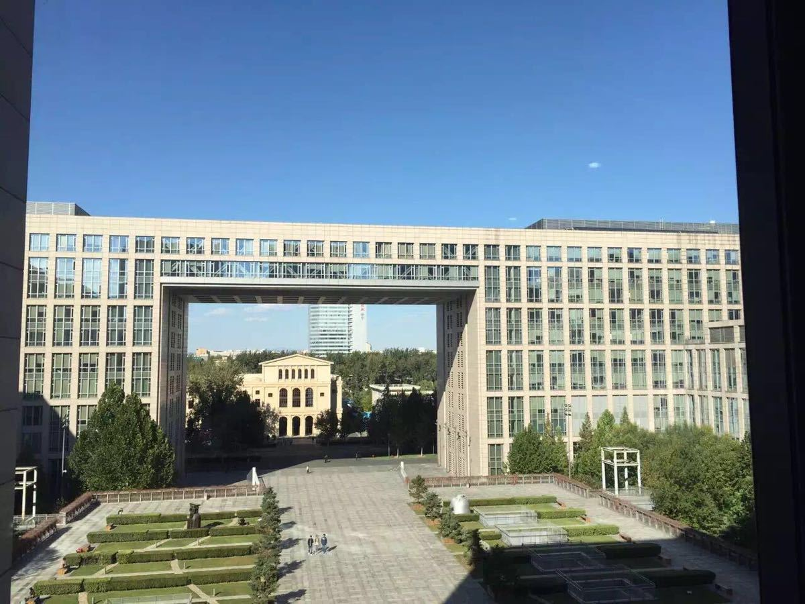
项目展示 ——基于flask框架的艺术创作平台
汇报人：马广洲 王康明 刘佳恒 牟秋宇

Slide 2
本次汇报的主要内容
第一部分：风格转换算法介绍
第二部分：前端用户体验&交互设计

Slide 3
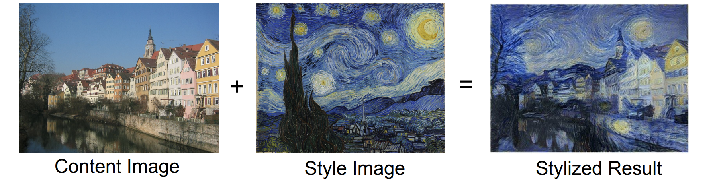
Neural Style Transfer
风格转换：使用卷积神经网络将一张图片的语义内容与不同风格融合起来的过程
Notes:
风格转换(Neural style transfer)是使用卷积神经网络将一张图片的语义内容与不同风格融合起来的过程。我们把style image的风格，应用到content image上，获得该风格下的图片。以此图为例，就是把真实场景的建筑图像，转换为水彩画的风格图像

Slide 4
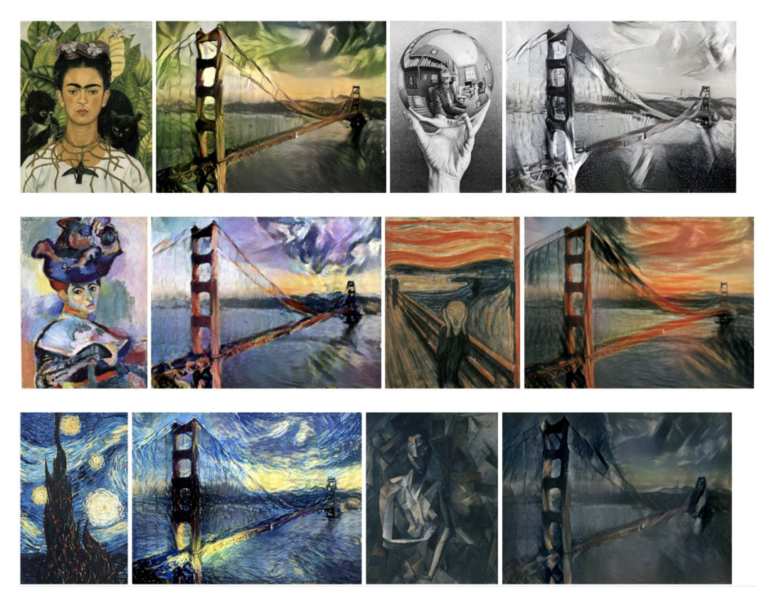
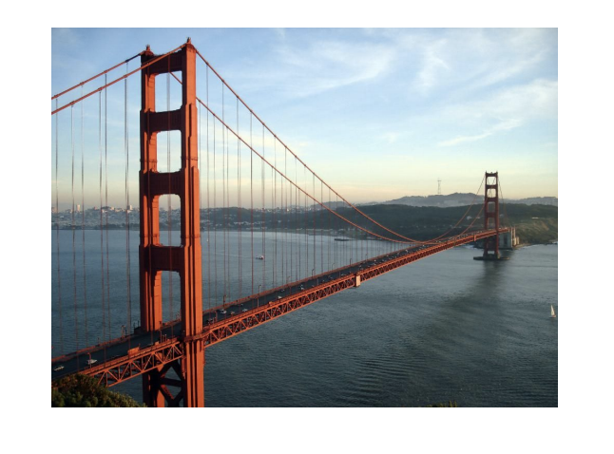
Neural Style Transfer
Notes:
这里是一些其他案例。左图是原图，是一个大桥风景的图像，通过使用不同的风格图片，我们可以获得不同风格下的大桥

Slide 5
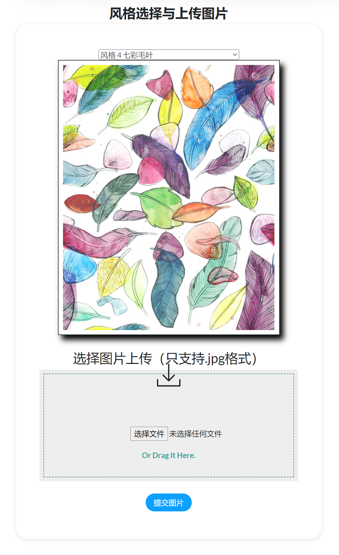
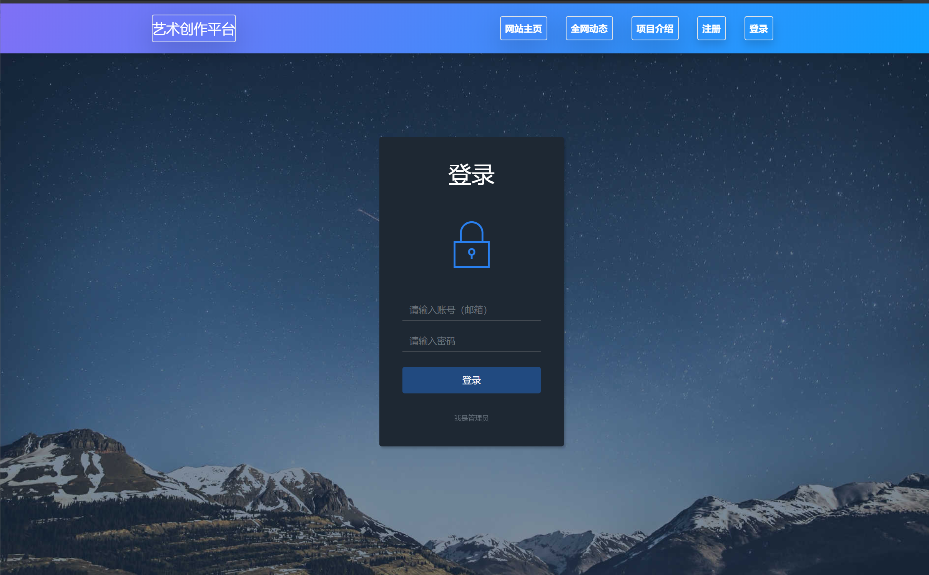
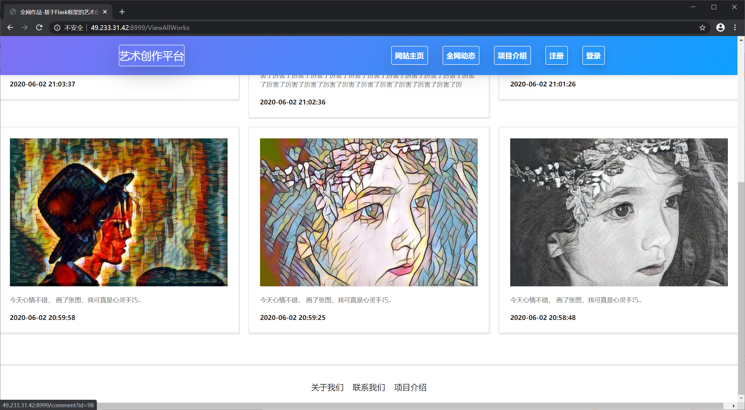
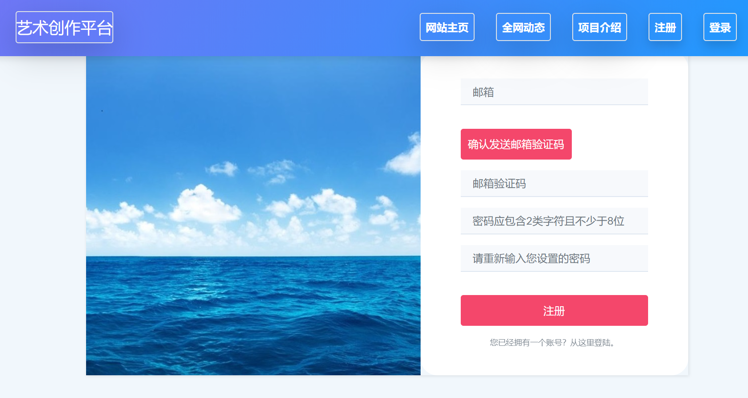
前端用户体验&交互设计
3大追求：简约文艺、良好交互性、响应式布局

Slide 6
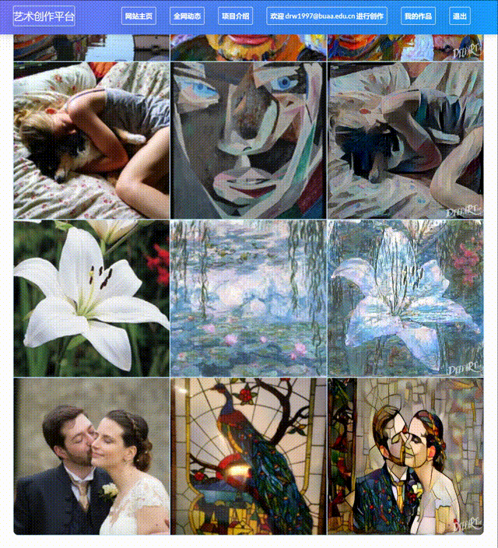
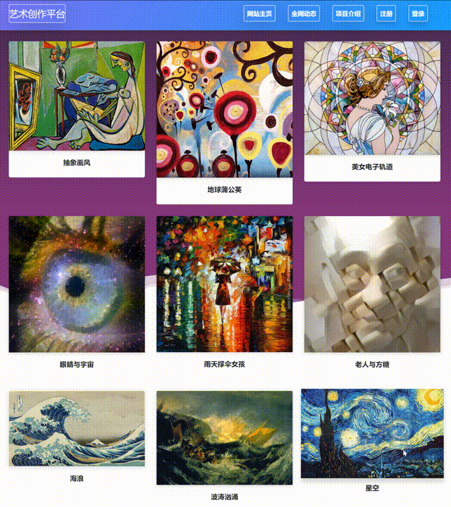
前端用户体验&交互设计
3大追求：简约文艺、良好交互性、响应式布局

Slide 7
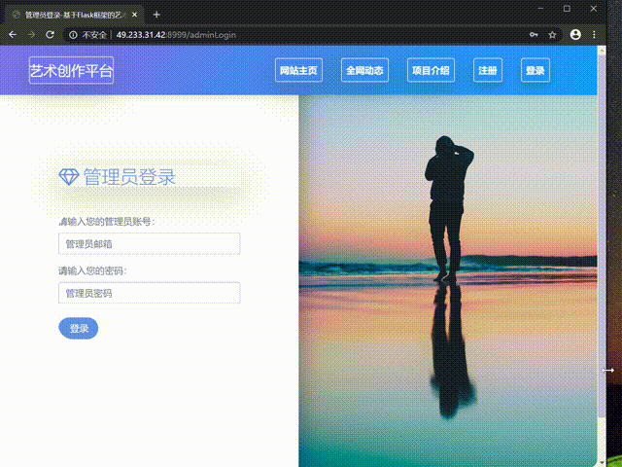
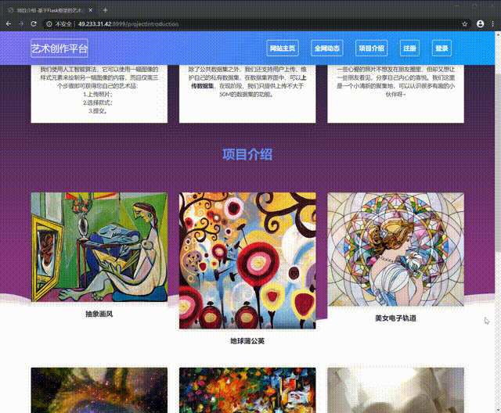
前端用户体验&交互设计
3大追求：简约文艺、良好交互性、响应式布局

Slide 8
感谢批评指正
答辩小组：G组
小组成员：马广洲、牟秋宇、潘安佶、常佳辉、刘佳恒、王康明、张祥国

